Slide 1

ANÁLISIS DE DATOS ESPACIALES
EDIER V. ARISTIZÁBAL G.
Ing. Geólogo (Universidad Nacional de Colombia)
Esp. en Gestión de Riesgos Geológicos (Universidad de Ginebra – Suiza)
MSc. en Geociencias (Universidad de Shimane – Japón)
PhD. en Ingeniería (Universidad Nacional de Colombia)
Universidad Nacional de Colombia
Facultad de Minas
Departamento de Geociencias

Slide 2
All models are wrong, but some are useful.
George Box

Slide 3

EVALUACIÓN DEL MODELO
Considera dos aspectos del desempeño de un modelo:
poder explicativo: el cual consiste en la evaluación del poder de explicación, el cual mide la fuerza de la relación indicada por la función f,
(ii) poder predictivo se refiere al desempeño de la función f con nuevos datos.

Slide 4
VALIDACIÓN
La validación en modelos explicativos consiste de dos partes:
validar que la función f adecuadamente representa F, y
el ajuste del modelo que valida que la función f se ajuste a los datos (X,y).
La validación en modelo predictivos se enfoca en la generalización, la cual consiste en la habilidad de la función f en predecir con nuevos datos (X,y).

Slide 5

VALIDACIÓN
La aceptación de un modelo necesita responder al menos a tres criterios:
Su adecuación (conceptual y matemáticamente) en describir el comportamiento del sistema
Su robustez a pequeños cambios de los parámetros de entrada (e.j. sensibilidad a los datos)
Su exactitud en predecir los datos observados
Desempeño del modelo
Predicción del modelo
Fuente: AGS (2007) Guidelines for landslide susceptibility, hazard and risk assessment

Slide 6
VALIDACIÓN
La evaluación de la predicción de la ocurrencia espacial debe ser chequeada:
Contra la información usada para preparar el pronóstico (Success rate)
→ Se refiere a la “bondad del ajuste” del modelo. Qué tan bien el modelo se desempeña?
Contra el futuro, cuando el evento finalmente ocurra (Prediction rate)
→ Se refiere a la habilidad del modelo para predecir adecuadamente los futuros deslizamientos. Qué tan bien el modelo predice?
En general es mas fácil obtener niveles altos del ajuste del modelo que alcanzar niveles similares para el desempeño de la predicción. Y sin embargo el segundo es mas importante para efectos prácticos.
Fuente: Davis & Goodrich (1990)

Slide 7
PARTICIÓN DE LOS DATOS

Slide 8
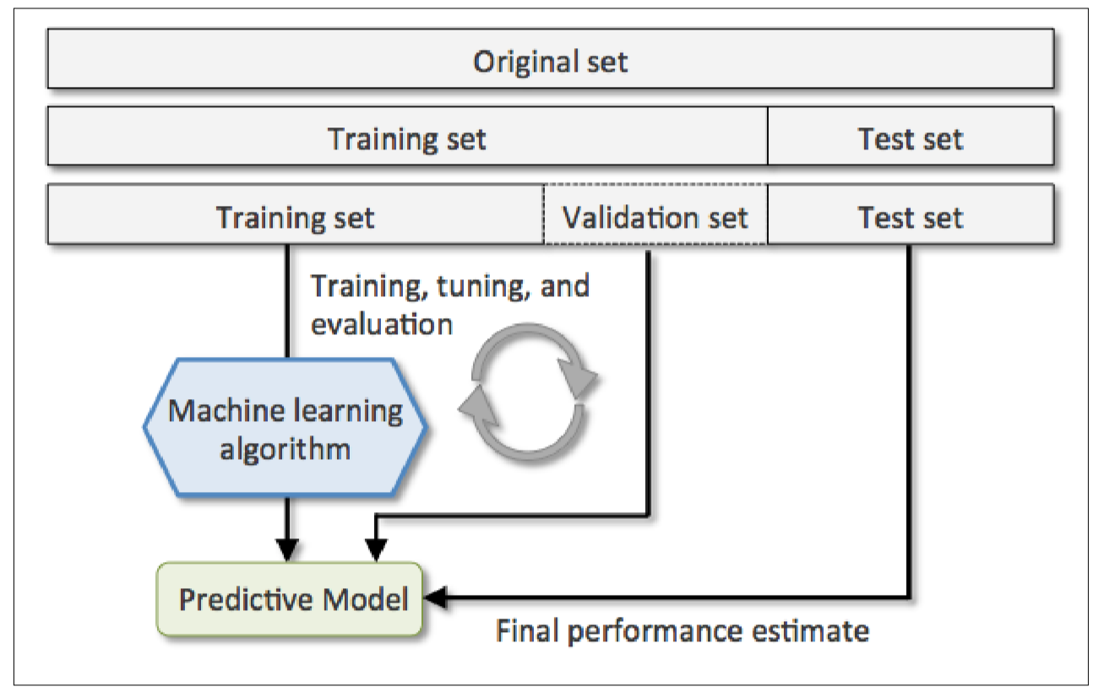
CROSS VALIDATION

Slide 9
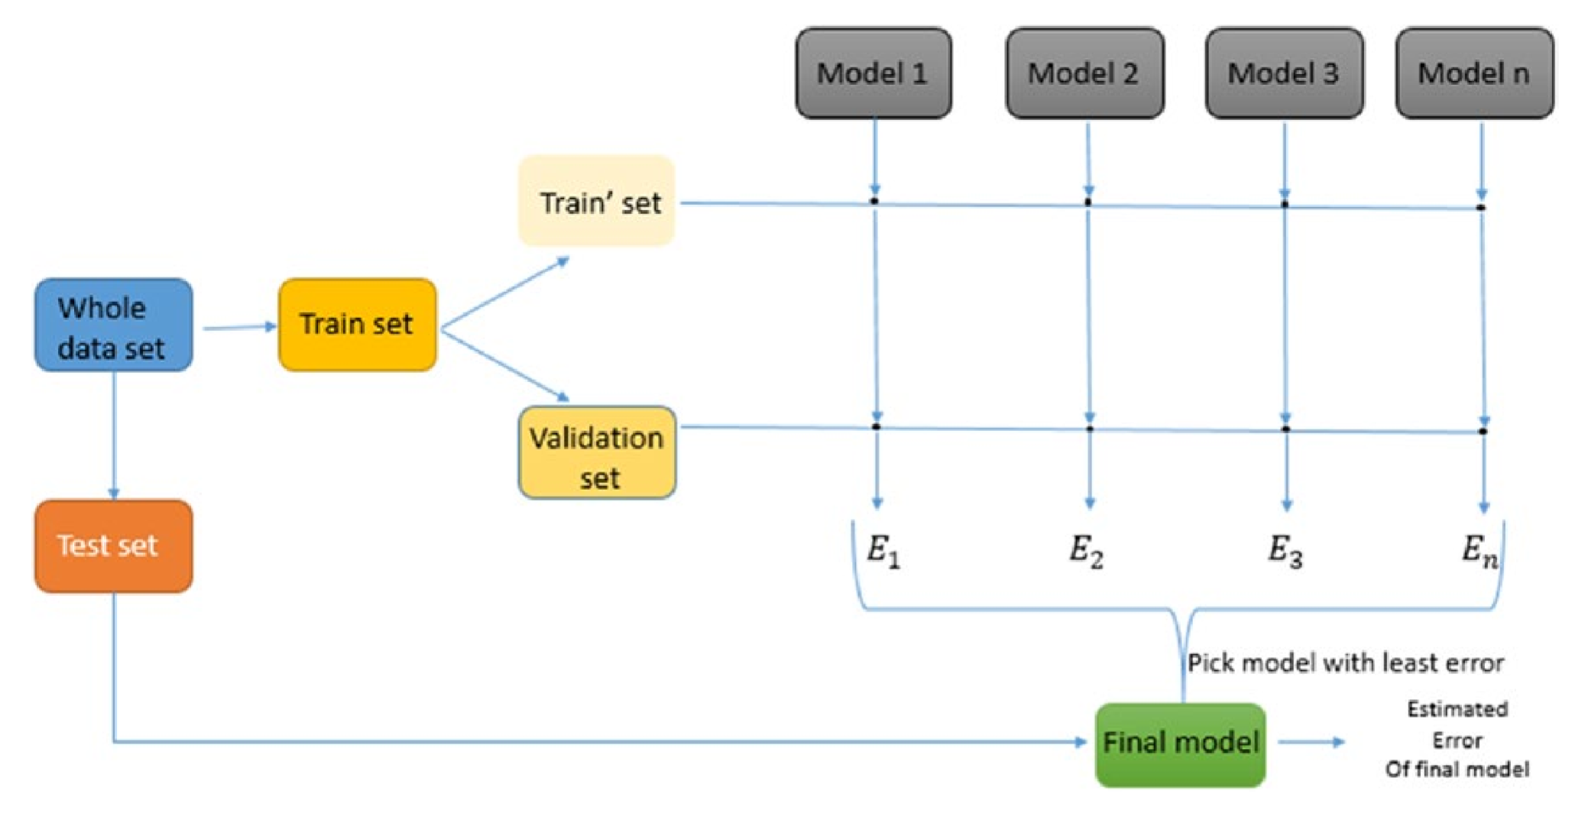
CROSS VALIDATION

Slide 10
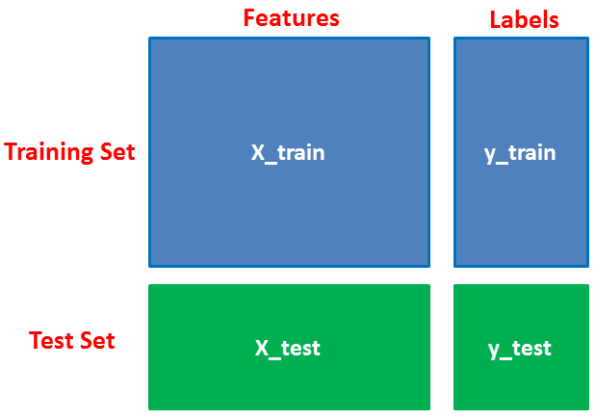
CROSS VALIDATION

Slide 11
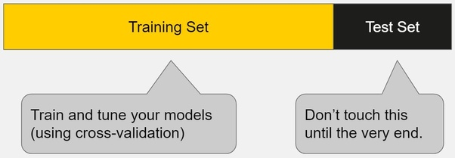
CROSS VALIDATION

Slide 12
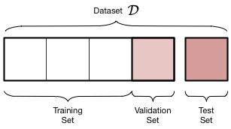
CROSS VALIDATION

Slide 13
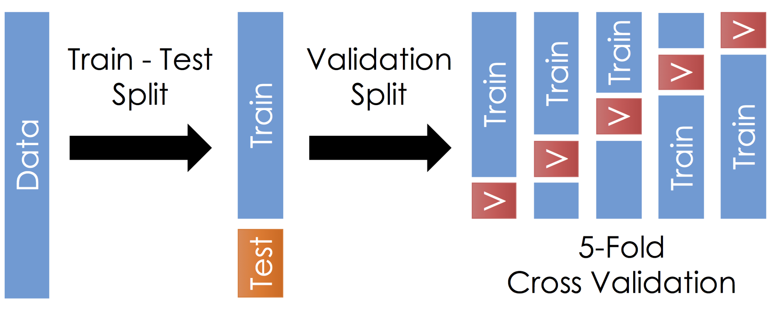
CROSS VALIDATION

Slide 14
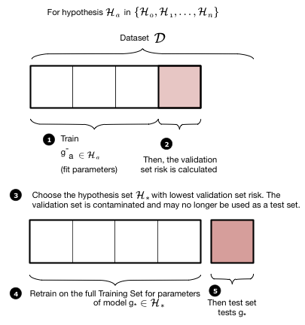
CROSS VALIDATION

Slide 15
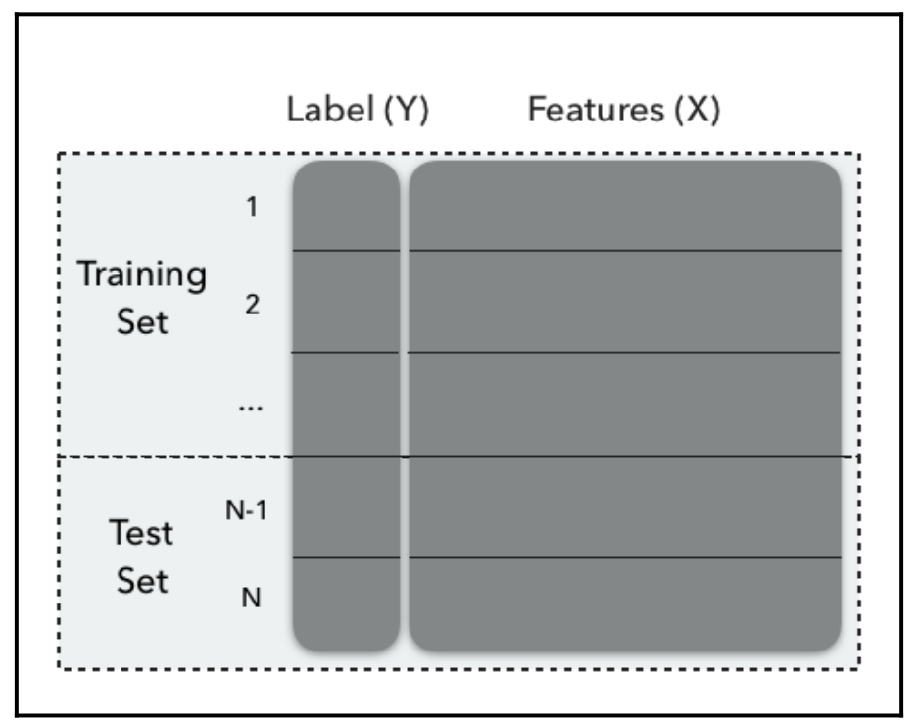
TRAIN-TEST-SPLIT

Slide 16
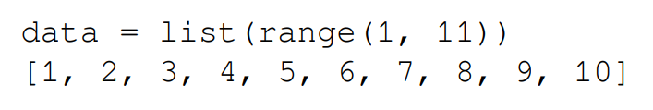
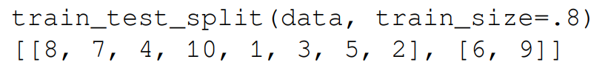
TRAIN-TEST-SPLIT

Slide 17
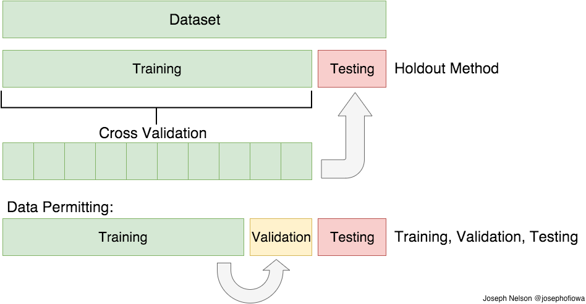
CROSS VALIDATION

Slide 18
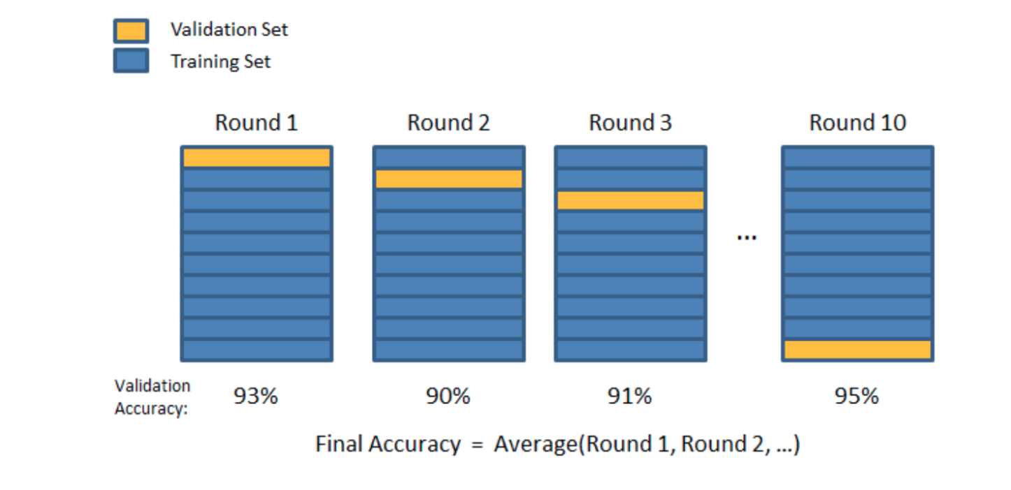
K-FOLD

Slide 19
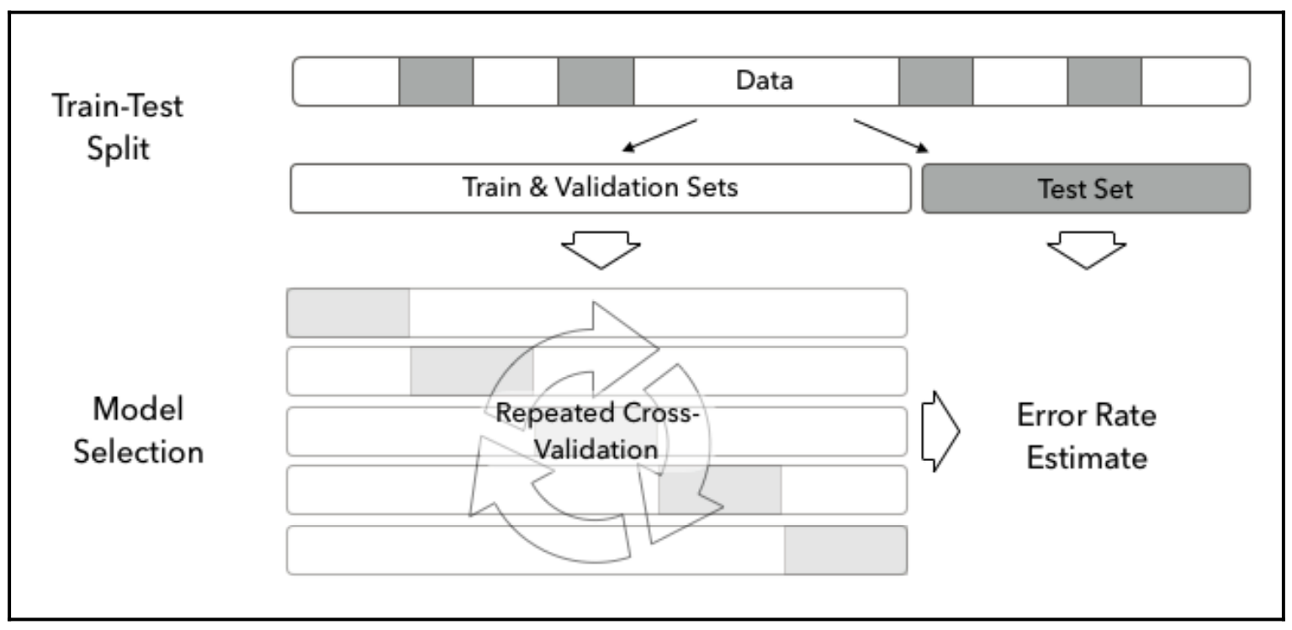
K-FOLD
Using a hold-out test set

Slide 20
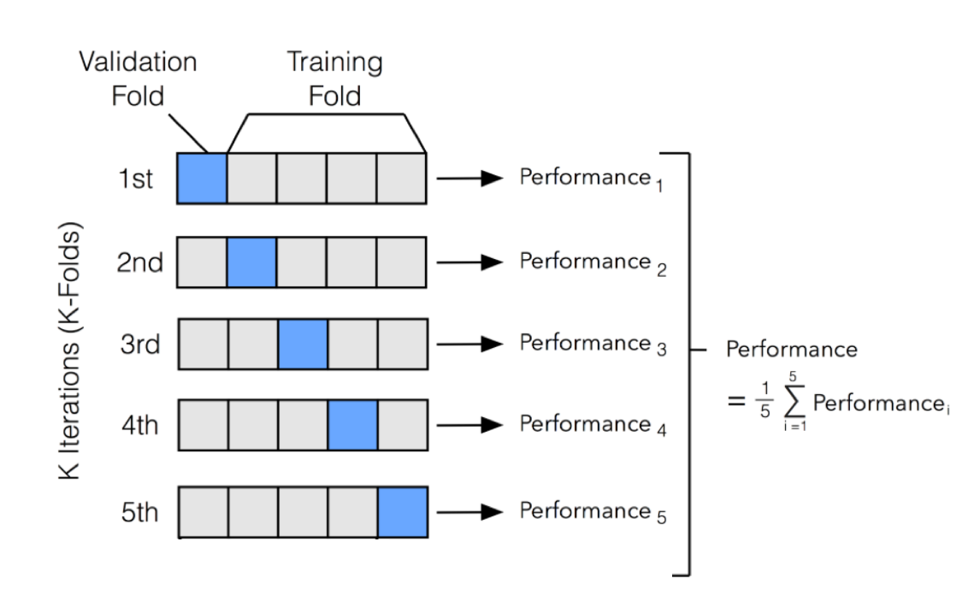
K-FOLD

Slide 21
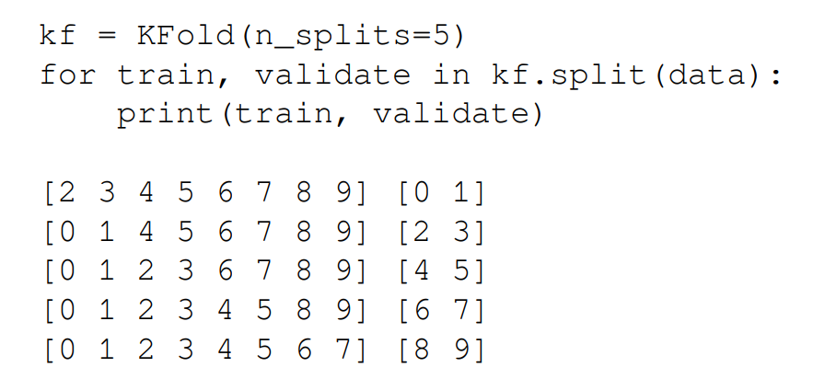
K-FOLD

Slide 22
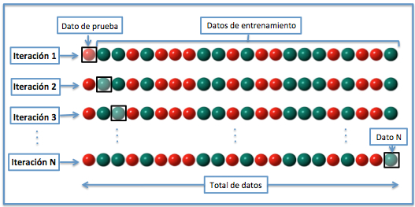
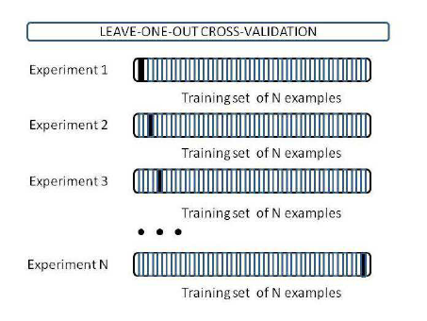
LEAVE-ONE-OUT

Slide 23
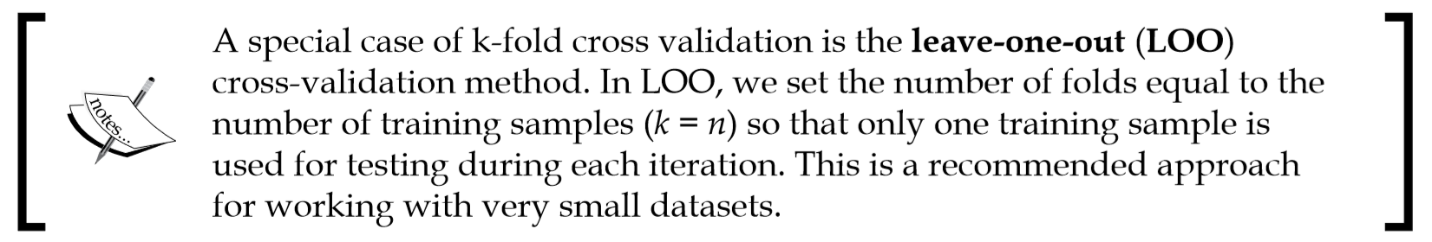
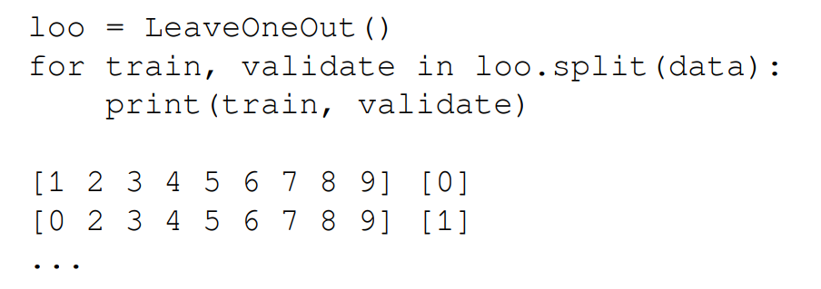
LEAVE-ONE-OUT

Slide 24
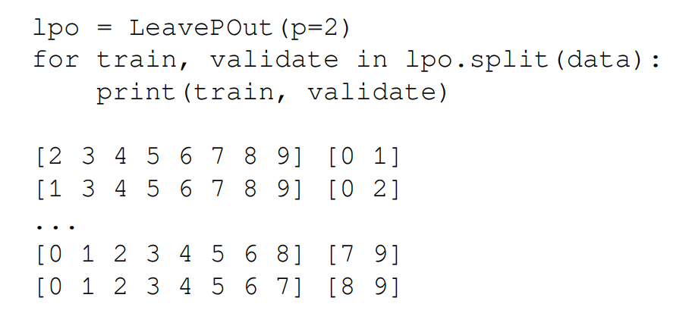
LEAVE-P-OUT

Slide 25
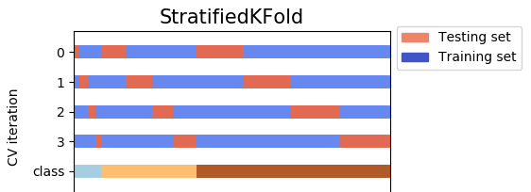
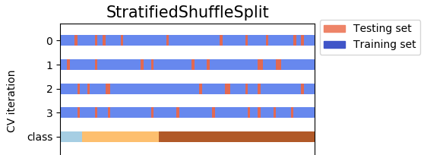
STRATIFIED KFOLD
Variación de Kfold que retorna separaciones que preservan el porcentaje de muestras en cada clase.
StratifiedKFold(n_splits=10, shuffle=True, random_state=0)
Solamente baraja una vez por lo tanto no se solapan los datos.
Se baraja cada vez (K fold) vez por lo tanto se pueden solapar los datos.

Slide 26
MÉTRICA

Slide 27
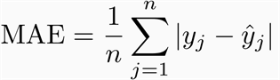
MÉTRICA PARA REGRESIÓN
Mean Absolute Error (MAE):
If the absolute value is not taken (the signs of the errors are not removed), the average error becomes the Mean Bias Error (MBE) and is usually intended to measure average model bias. MBE can convey useful information, but should be interpreted cautiously because positive and negative errors will cancel out.

Slide 28
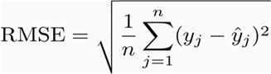
MÉTRICA PARA REGRESIÓN
Root mean squared error (RMSE):
Both metrics can range from 0 to ∞ and are indifferent to the direction of errors.
They are negatively-oriented scores, which means lower values are better.

Slide 29
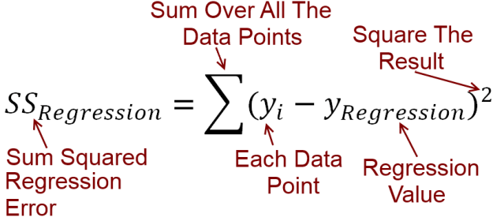
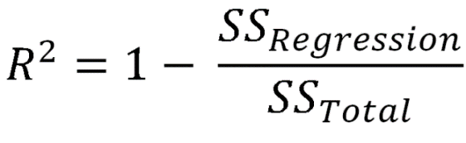
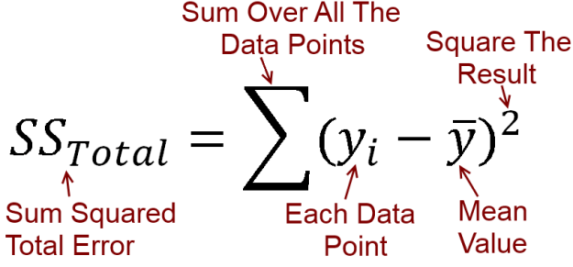
MÉTRICA PARA REGRESIÓN
R-squared (R²) is a statistical measure that represents the proportion of the variance for a dependent variable that's explained by an independent variable or variables in a regression model.
if the R² of a model is 0.50, then approximately half of the observed variation can be explained by the model's inputs.

Slide 30
MÉTRICA PARA CLASIFICACIÓN
Matriz de confusión
Curvas ROC (TPR vs FPR curves)
Distancia a clasificación perfecta (r)
Área bajo la curva (AUROC)
Fuente: AGS (2007) Guidelines for landslide susceptibility, hazard and risk assessment

Slide 32
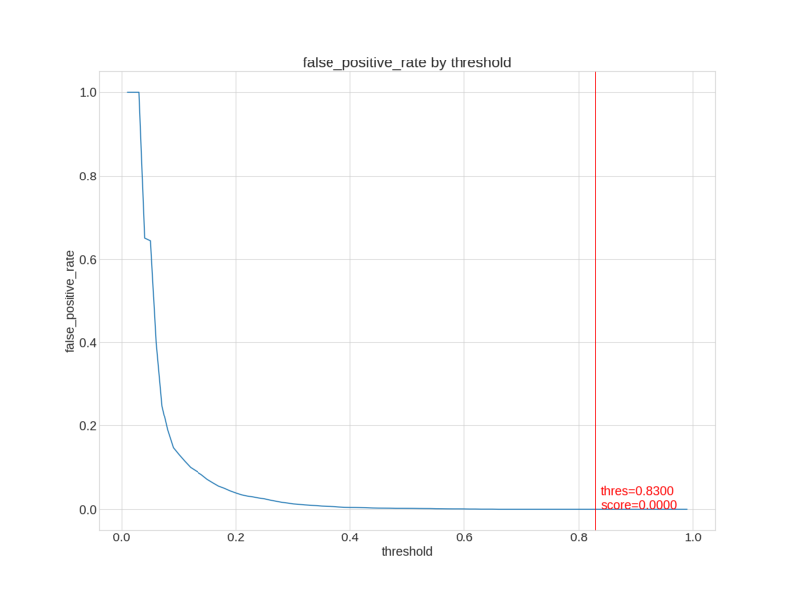

Slide 34
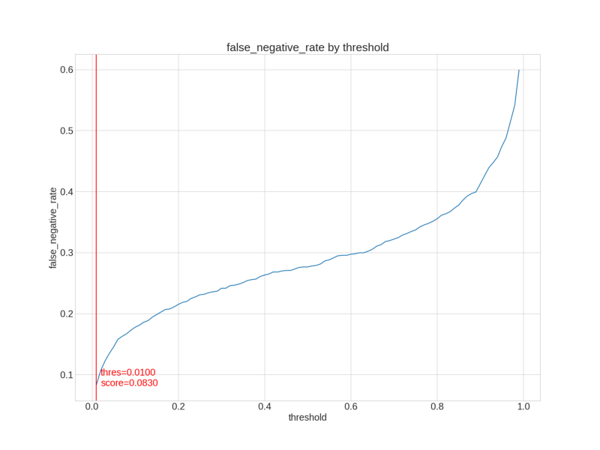

Slide 36
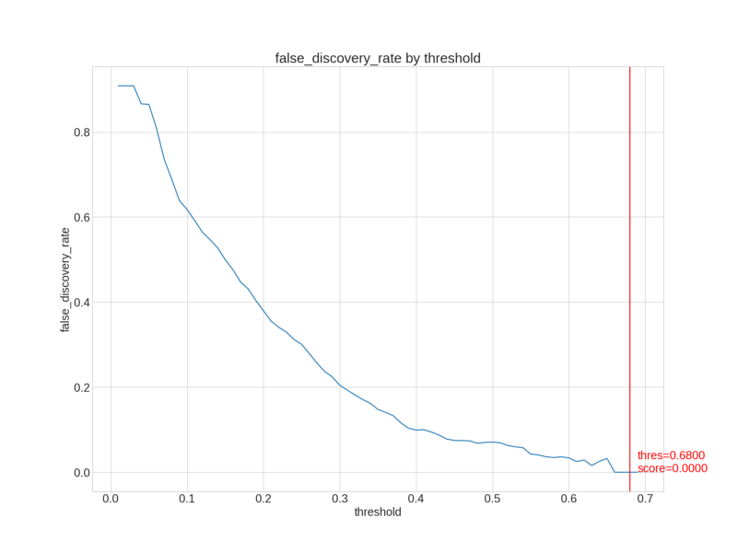

Slide 38
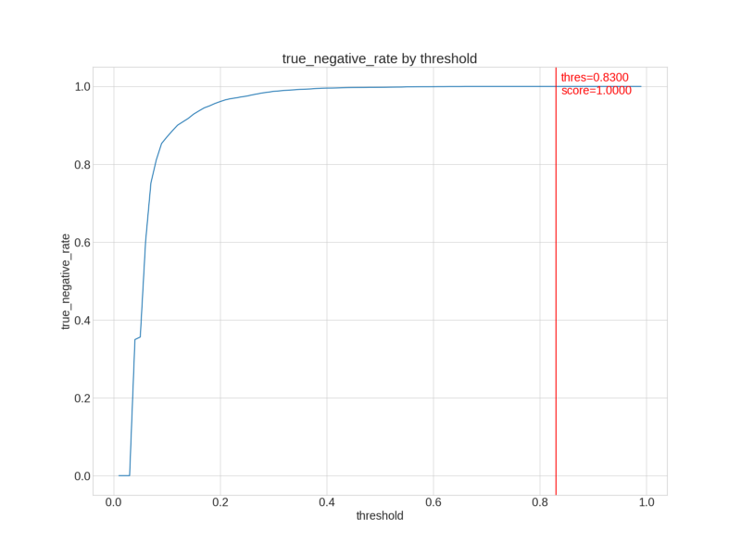

Slide 40
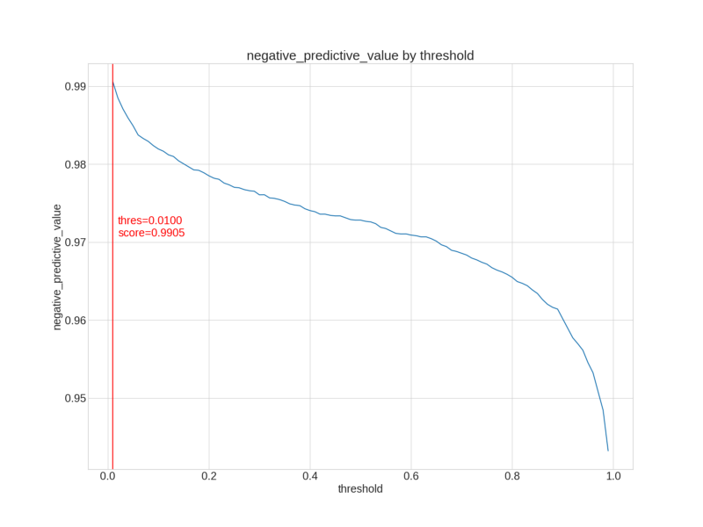

Slide 42
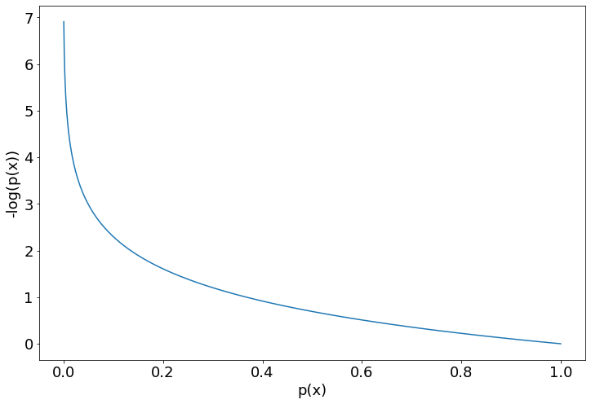

Slide 46
PRECISION – RECALL TRADE OFF

Slide 48
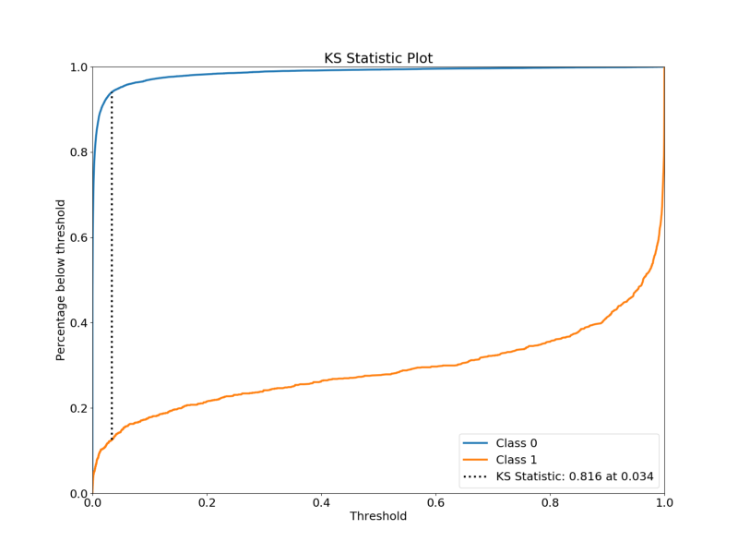

Slide 49
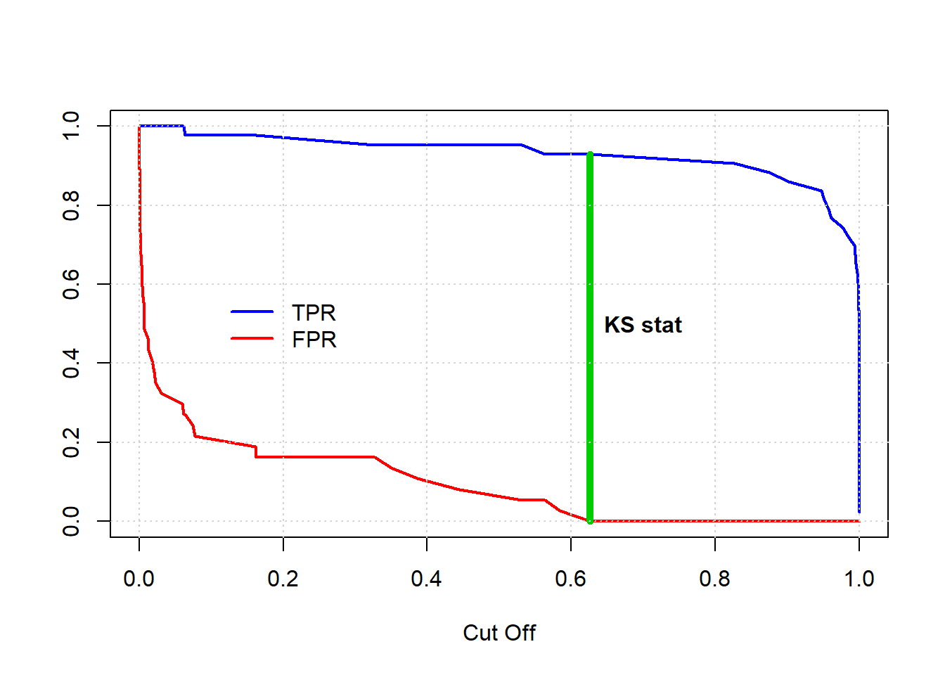

Slide 51
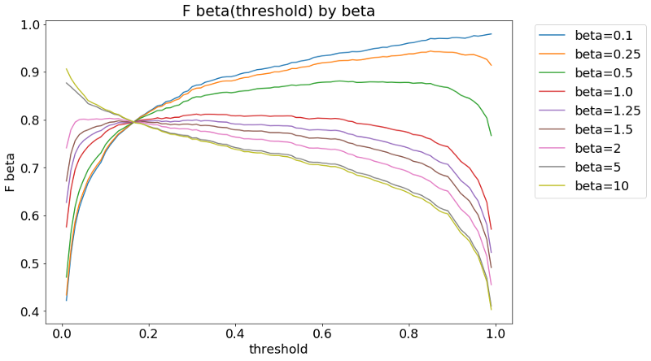

Slide 53
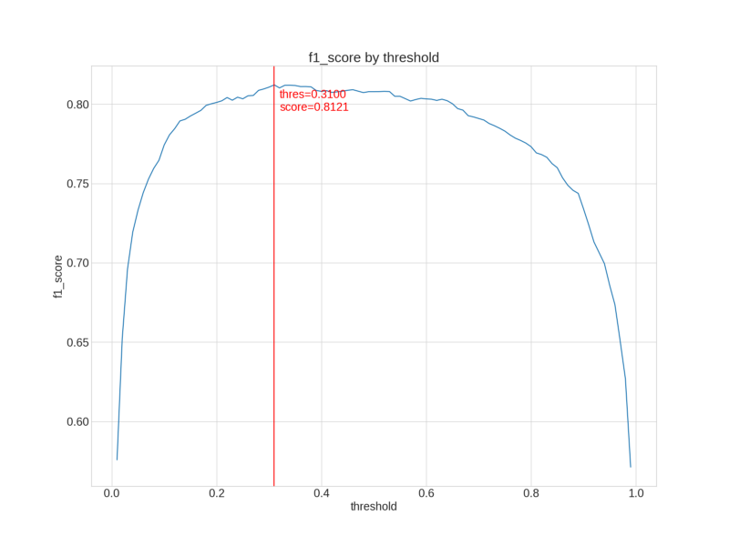

Slide 55
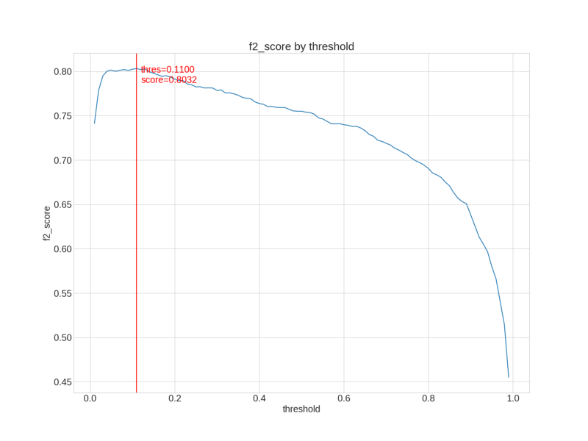

Slide 57
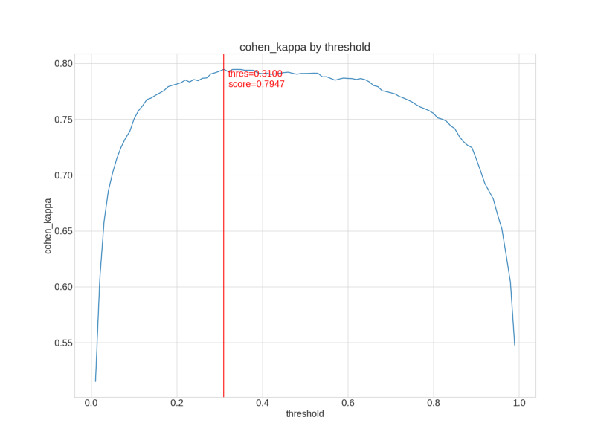

Slide 59
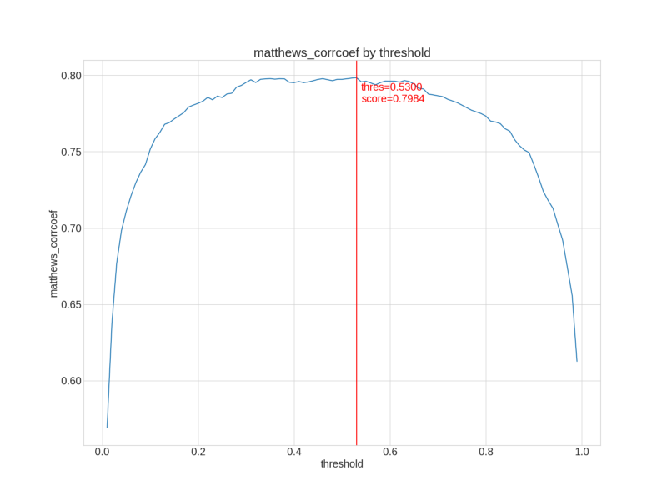

Slide 61
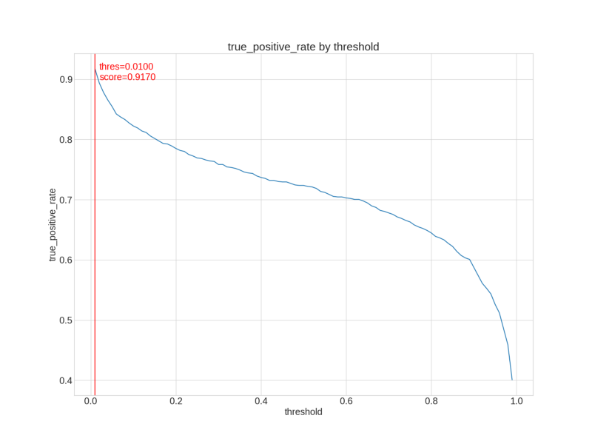

Slide 63
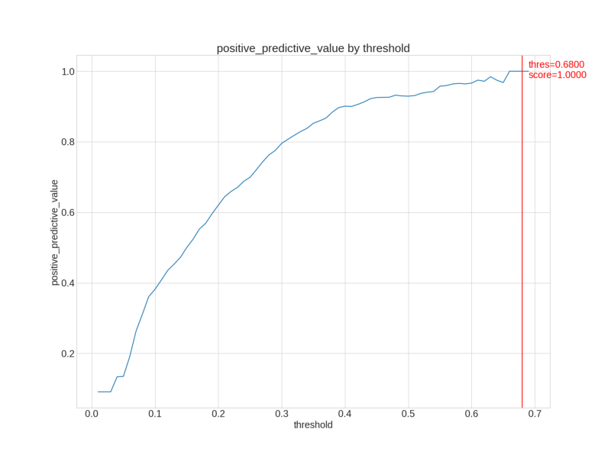

Slide 65
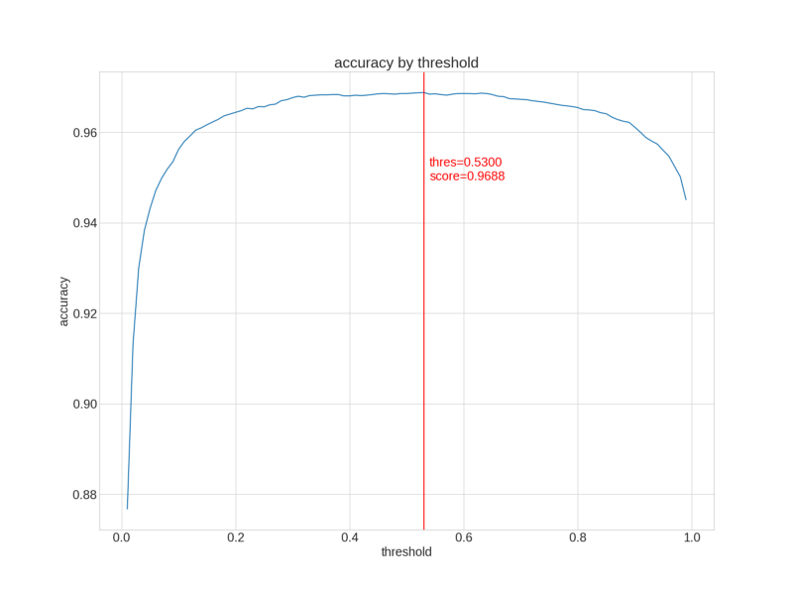

Slide 77
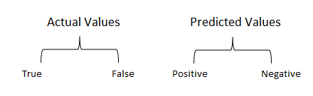

MATRIZ DE CONFUSIÓN o CONTINGENCY TABLE

Slide 78
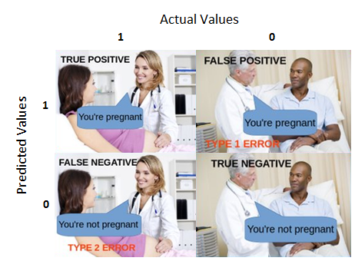
MATRIZ DE CONFUSIÓN o CONTINGENCY TABLE

Slide 79
MATRIZ DE CONFUSIÓN o CONTINGENCY TABLE
Comparación utilizando una clasificación binaria (tipo dummy – estable o inestable)
Fuente: Fawcett (2006), Rossi & Reichenbach (2016); Frattini et al (2010)

Slide 80
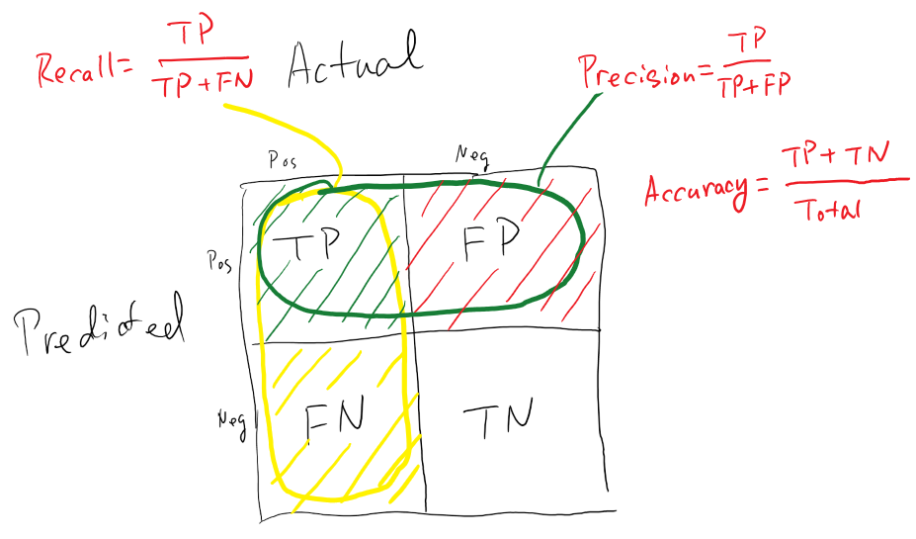
ESTADÍSTICOS PARA LA EXACTITUD
Sensitivity =
FPR = FP/TN+FP
Specificity = TN/TN+FP

Slide 81
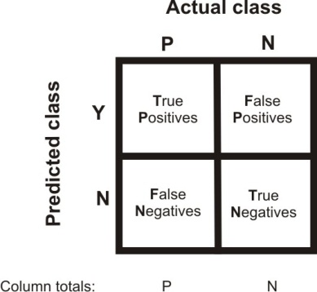
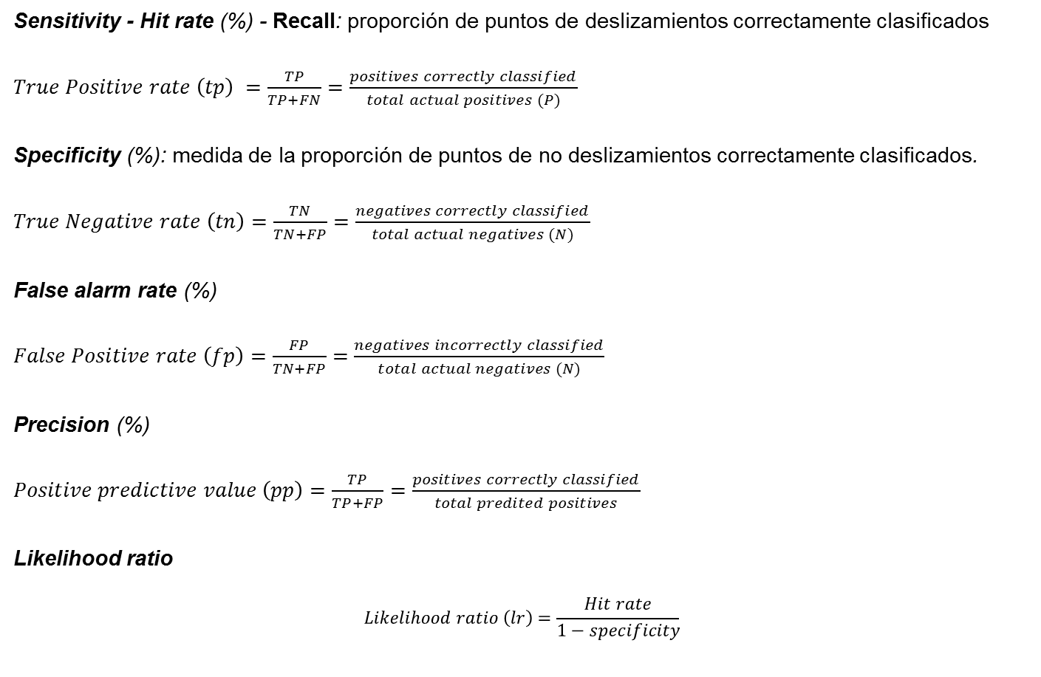
ESTADÍSTICOS PARA LA EXACTITUD
Sensitivity - Hit rate (%) - Recall: proporción de puntos de deslizamientos correctamente clasificados
$True Positive rate \left(tp\right) =\frac{TP}{TP+FN}=\frac{positives correctly classified}{total actual positives (P)}$
Specificity (%): medida de la proporción de puntos de no deslizamientos correctamente clasificados.
$True Negative rate \left(tn\right)=\frac{TN}{TN+FP}=\frac{negatives correctly classified}{total actual negatives (N)}$
False alarm rate (%)
$False Positive rate \left(fp\right)=\frac{FP}{TN+FP}=\frac{negatives incorrectly classified}{total actual negatives (N)}$
Precision (%)
$Positive predictive value \left(pp\right)=\frac{TP}{TP+FP}=\frac{positives correctly classified}{total predited positives}$
Likelihood ratio
$$Likelihood ratio \left(lr\right)=\frac{Hit rate}{1−specificity}$$
Fuente: Fawcett (2006); Brenning (2005)

Slide 82
ESTADÍSTICOS PARA LA EXACTITUD
Fuente: Frattini et al (2010)

Slide 83
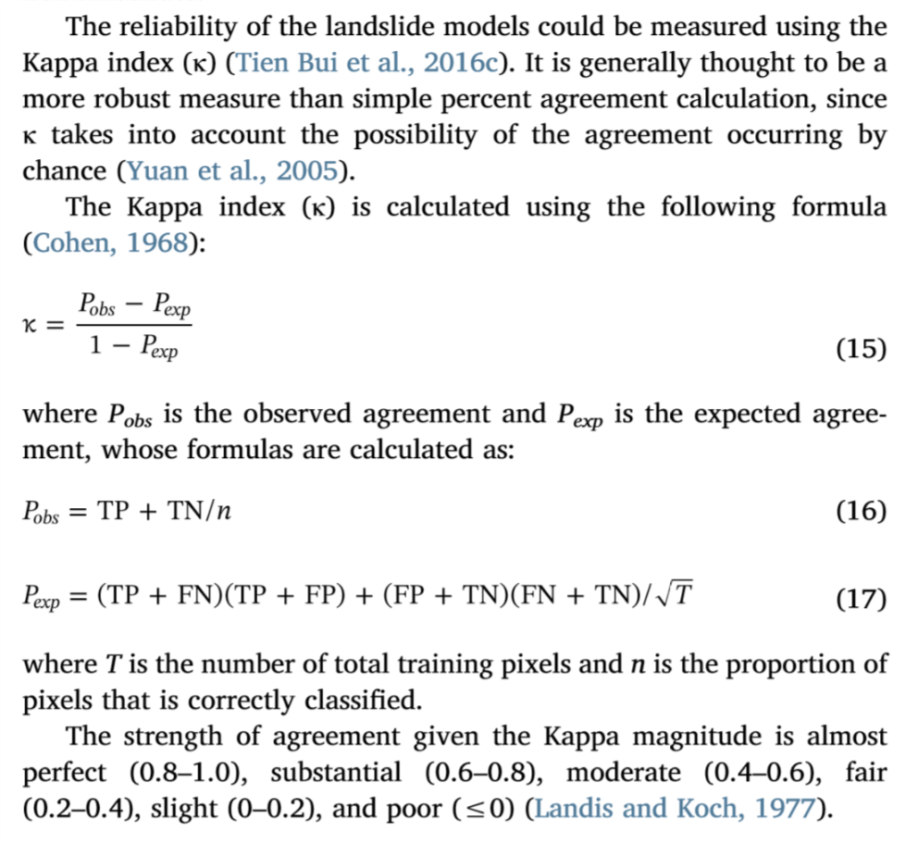
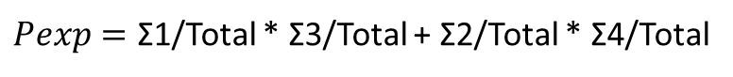

COEFICIENTE KAPPA DE COHEN (k)
El Coeficiente kappa de Cohen es una medida estadística que ajusta el efecto del azar en la proporción de la concordancia observada, y mide el acuerdo entre dos observadores en sus correspondientes clasificaciones de N elementos en C categorías mutuamente excluyentes.
donde Pobs es el acuerdo observado relativo entre los observadores, y Pexp es la probabilidad hipotética de acuerdo por azar, utilizando los datos observados para calcular las probabilidades de que cada observador clasifique aleatoriamente cada categoría.
clasificación | Y | N | Subtotal | Precisión
Y | TP | FP | Σ 3 | TP/Σ 3
N | FN | TN | Σ 4 | TN/Σ 4
Subtotal | Σ 1 | Σ 2 | TOTAL
Precisión | TP/Σ 1 | TN/Σ 2 |  | PRECISIÓN TOTAL
$Pexp=\text{Σ}$1/Total * Σ3/Total + Σ2/Total * Σ4/Total
$$Pobs=(TP+TN)/total$$

Slide 84


COEFICIENTE KAPPA DE COHEN (k)
Fuente: Landis & Koch (1977)

Slide 85


COEFICIENTE KAPPA DE COHEN (k)
Fuente: Abraira (2001)

Slide 86
CURVA ROC (Características Operativas del Receptor)
Sensitivity
1 - Specificity
Fuente: Fawcett (2006)

Slide 87


CURVA ROC (Características Operativas del Receptor)
No
Si
Cutoff

Slide 88
CURVA ROC (Características Operativas del Receptor)
Cutoff value: Valor de corte de susceptibilidad que divide el terreno en áreas del No (menor al valor de corte) y áreas del Si (mayor al valor de corte)
Fuente: Rossi & Reichenbach (2016)

Slide 89

ÁREA BAJO LA CURVA ROC

Slide 90


ÁREA BAJO LA CURVA ROC

Slide 91


ÁREA BAJO LA CURVA ROC

Slide 92


ÁREA BAJO LA CURVA ROC

Slide 93


ÁREA BAJO LA CURVA ROC

Slide 94

ÁREA BAJO LA CURVA ROC
It tells you what is the probability that a randomly chosen positive instance is ranked higher than a randomly chosen negative instance

Slide 95
DISTANCIA A LA CLASIFICACIÓN PERFECTA (r)
Parámetro de la distancia a la clasificación perfecta
Tomado de Garcia-Urquia (2015) – Cepeda et al. (2010)

Slide 96
ÁREA BAJO LA CURVA (AUC)
Evalúa la calidad total del modelo:
Se construye a partir de Sensitivity (TP) vs 1-Specificity (FP) a partir de la matriz de confusión creada aplicando diferentes cutoff.
AUC → mejor desempeño del modelo sobre toda el rango de posibles cutoff. Por lo que es independiente del valor de corte (cutoff).
Puntos cercanos a la esquina superior derecha corresponden a valores mas bajos de cutoff.
Una curva ROC es mejor cuando es mas cercana a la esquina superior izquierda.
Fuente: Frattini et al (2010); AGS (2007)

Slide 97
CURVA ROC: Tasa de Éxito vs Tasa de Predicción
Curva de Tasa de Éxito
(con celdas de entrenamiento)
Curva de Tasa de Predicción
(con celdas no usadas en entrenamiento)
Fuente: Chen et al, (2016) en el embalse de las Tres Gargantas (China)

